Slide 1

Hermes Agent
智能 AI 助手 · 由 Nous Research 创建

Slide 2
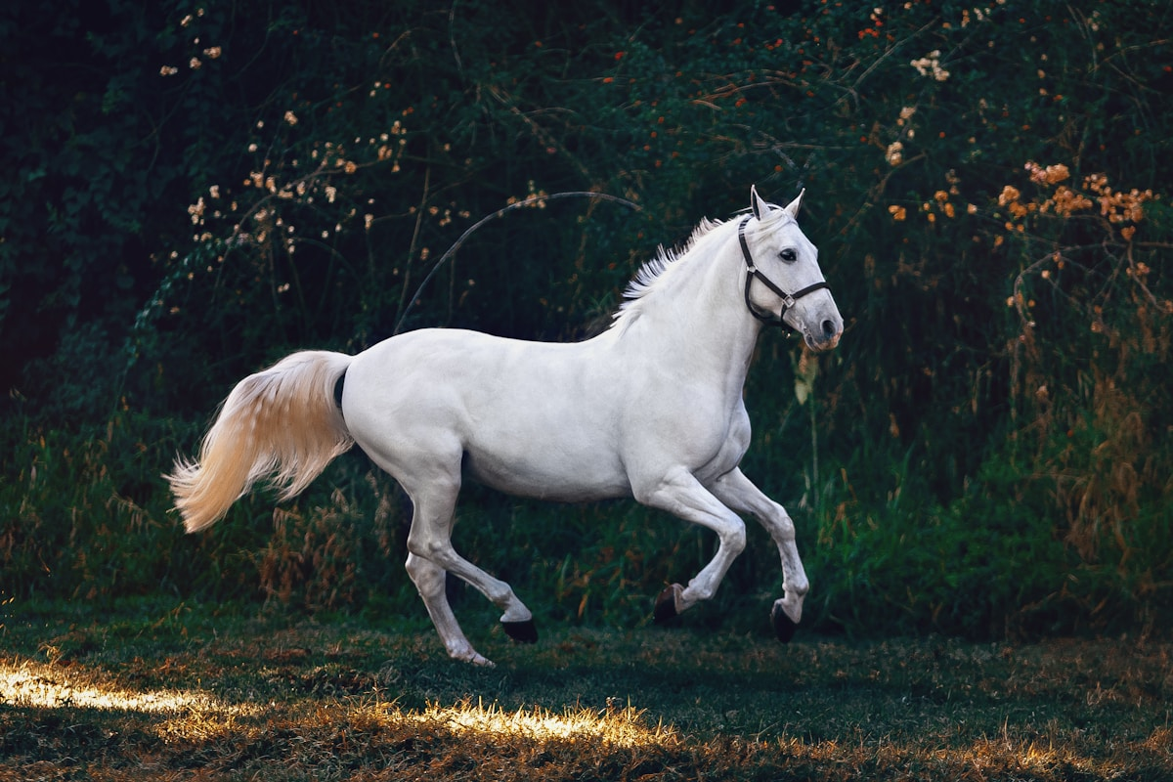
Hermes vs OpenClaw
🦞 OpenClaw (龙虾)
⚪ 有限功能
⚪ 需外部集成
⚪ 单 Agent
⚪ 无记忆
🐎 Hermes (骏马)
✅ 76+ 技能
✅ 20+ 工具
✅ 多 Agent
✅ 记忆系统
VS
🐎 Hermes vs 🦞 OpenClaw
2

Slide 3
核心能力
💻
代码开发
🔍
信息检索
🌐
Web 操作
编写、调试、重构代码
搜索文件、查找代码
浏览网页、抓取数据
📁
文件管理
🤖
Agent 协作
📅
定时任务
读写文件、批量处理
子 Agent、并行任务
cron 作业、定时执行
3

Slide 4
系统架构
终端工具
文件操作
Web 浏览
技能系统
记忆系统
定时任务
4

Slide 5

76+ 专业技能
🔧 开发工具：github, code-review
🤖 AI/ML: huggingface, llm-eval
📊 数据科学：jupyter, analysis
🌐 DevOps: cloud, webhook
📱 生产力：feishu, google
🎨 创意：ascii-art, excalidraw
📚 研究：arxiv, blogwatcher
🏠 智能家居：openhue
5

Slide 6

使用场景
💼 工作：代码审查、Bug 调试
🎓 学习：论文研究、知识整理
🏗️ 项目：CI/CD、自动化部署
📊 数据：分析、可视化
🤖 自动化：定时任务、Web
6

Slide 7

总结
✨ 功能强大的 AI 助手
🛠️ 76+ 技能覆盖多领域
🔗 深度集成终端/文件/Web
🚀 多 Agent 协作 + 定时任务
📱 飞书/Discord 多平台
🎯 让 AI 成为你的工作伙伴！
7

